Slide 1


AGENTOVO ORIENTOVANÉ MASÍVNE
PARALELNÉ PROSTREDIE PRE MODELOVANIE
NA SŠ
Ivana Zeleňáková
Školiteľ: prof. RNDr. Ivan Kalaš, PhD.

Slide 2

Agentovo orientované modelovanie
Agent = autonómna entita s pravidlami správania
Agenti interagujú medzi sebou a s prostredím
Simulácia často obsahuje veľké množstvo agentov
Emergentné správanie = z lokálnych pravidiel vzniká globálne správanie
Decentralizované myslenie
flocking vtákov, doprava a dopravné zápchy, predator–prey, mravce

Slide 3

Cieľ práce
Preskúmať existujúce prostredia
Navrhnúť vlastné webové prostredie pre agentové simulácie
Implementovať podporu paralelného spracovania agentov
Navrhnúť jednoduchý jazyk na programovanie agentov
Navrhnúť vzdelávací obsah pre 2–3 vyučovacie hodiny
Overiť použitie prostredia v reálnej školskej situácii

Slide 4

Motivácia
Agentové modelovanie podporuje rozvoj informatického myslenia
Umožňuje učenie objavovaním a experimentovanie
Žiaci vidia vznik komplexného správania z jednoduchých pravidiel
Niektoré existujúce prostredia používajú starší a menej intuitívny jazyk

Slide 5
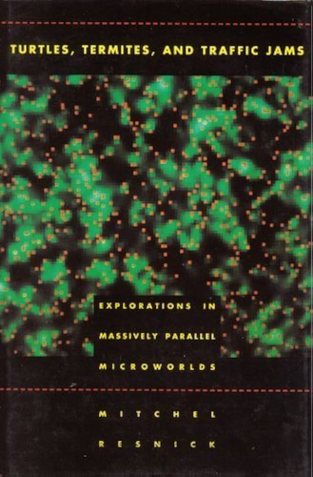
Literatúra
The Impact of ECS Logic on Parallel Performance in Agent-Based Model Simulations
Agent-Based Modeling and Simulation
Charles M. Macal, Michael J. North
Antonio Ambrosio, Daniele De Vinco, Francesco Foglia, Carmine Spagnuolo, Vittorio Scarano
základy agentového modelovania
vlastnosti agentov a emergentné správanie
prehľad existujúcich ABMS nástrojov
ECS architektúra v agentových simuláciách
paralelné spracovanie a výkon
inšpirácia pre architektúru môjho riešenia
Investigating Student Generated Computational Models of Science
Turtles, Termites, and Traffic Jams: Explorations in Massively Parallel Microworlds
Satabdi Basu, Anton Dukeman, John S. Kinnebrew, Gautam Biswas, Pratim Sengupta
Mitchel Resnick
zlepšenie computational thinking
lepšie porozumenie prírodovedným javom
presnosť vytvorených modelov súvisela s lepším porozumením učiva
emergentné správanie agentov
skúmanie a vytváranie rôznych mikrosvetov so žiakmi

Slide 6

Použité technológie
Vite + TypeScript
PixiJS + WebGL
Web Workers API
bitECS
základné technológie použité na vytvorenie webovej aplikácie a organizáciu kódu
vykresľovanie agentov a simulácie pomocou grafickej karty pre vyšší výkon
paralelné spracovanie simulácie v samostatných vláknach mimo hlavného UI vlákna
ECS architektúra pre efektívnu správu agentov a ich dát
SharedArrayBuffer
Atomics API
Tweakpane
zdieľaná pamäť umožňujúca prístup viacerých vlákien k rovnakým dátam
synchronizácia prístupu k zdieľaným dátam pri paralelnom spracovaní
jednoduché GUI na ovládanie parametrov simulácie

Slide 7
Jazyk
NetLogo
Môj jazyk
ifelse any? particles with [speed > 0]
[ set tick-delta min list (1 / (ceiling max [speed] of . particles)) max-tick-delta ]
[ set tick-delta max-tick-delta ]
ask turtles [
fd 1
]
turtles-own [
energy
]
turtles-own [
energy
]
to eat [ amount ]
set energy energy + amount
end
if any particles has speed > 0:
maxSpeed = max speed of particles
tickDelta = min of ((1 / ceil(maxSpeed)), maxTickDelta)
else:
tickDelta = maxTickDelta
agents:
move forward 1
def agents:
energy = 100
function eat(amount):
energy = energy + amount

Slide 8

Štruktúra diplomovej práce
Agentovo orientované modelovanie
1.1 Základné pojmy
1.2 Emergentné správanie
1.3 Reprezentácia modelov
1.4 Príklad modelu
Existujúce riešenia
2.1 NetLogo
2.2 StarLogo Nova
2.3 BioDynaMo
2.4 MASON
Modelovanie vo vzdelávaní
3.1 Učenie sa objavovaním
3.2 Agentovo orientovaná paradigma vo vzdelávaní
3.3 Rozvoj informatického myslenia
Návrh riešenia
4.1 Ciele a požiadavky na systém
4.2 Architektúra systému
4.3 Návrh používateľského rozhrania
Implementácia
Návrh vyučovacích hodín
Testovanie

Slide 9
Ďakujem za pozornosť

